Slide 1

Lord of the codes un IDE para dominarlos a todos

Slide 2
¿Por qué desarrollas?
Notes:
¿Sólo para hacer practicas y luego ya veremos?
¿Quiero hacer aplicaciones para móvil?
¿Quiero hacer webs?
¿En qué lenguajes?
Averiguar en qué lenguajes se hacen las practicas en la Universidad correspondiente.

Slide 3
Las Herramientas

Slide 4
¿Cuántas herramientas necesitas?
Notes:
Según el lenguaje, la práctica, tenemos que instalar un editor u otro.
Eclipse, sublime, atom.
Además, requieren sus plugins, sus actualizaciones, sus personalizaciones.
“Makefile”, “scripts”. Cuántos te permiten automatizar.
Cada práctica se entrega de una forma, a través de un portal.
Copia los ficheros, pégalos en un ftp, publica una web.
En el mundo real pasa lo mismo.

Slide 5
editor
IDE
lightweight/fast
file/folders
many languages
many workflows
keyboard centered
project systems
code understanding
debug
integrated build
File>New, wizards
designers
ALM integration
platform tools
...
Notes:
An IDE normally consists of a source code editor, build automation tools and a debugger. Most modern IDEs have intelligent code completion.
Some IDEs contain a compiler, interpreter, or both, such as NetBeans and Eclipse; others do not, such as SharpDevelop and Lazarus. The boundary between an integrated development environment and other parts of the broader software development environment is not well-defined. Sometimes a version control system, or various tools to simplify the construction of a Graphical User Interface (GUI), are integrated. Many modern IDEs also have a class browser, an object browser, and a class hierarchy diagram, for use in object-oriented software development.
Build 2014
© 2014 Microsoft Corporation. All rights reserved. Microsoft, Windows, and other product names are or may be registered trademarks and/or trademarks in the U.S. and/or other countries. The information herein is for informational purposes only and represents the current view of Microsoft Corporation as of the date of this presentation. Because Microsoft must respond to changing market conditions, it should not be interpreted to be a commitment on the part of Microsoft, and Microsoft cannot guarantee the accuracy of any information provided after the date of this presentation. MICROSOFT MAKES NO WARRANTIES, EXPRESS, IMPLIED OR STATUTORY, AS TO THE INFORMATION IN THIS PRESENTATION.
9/16/15
5

Slide 6


Slide 7
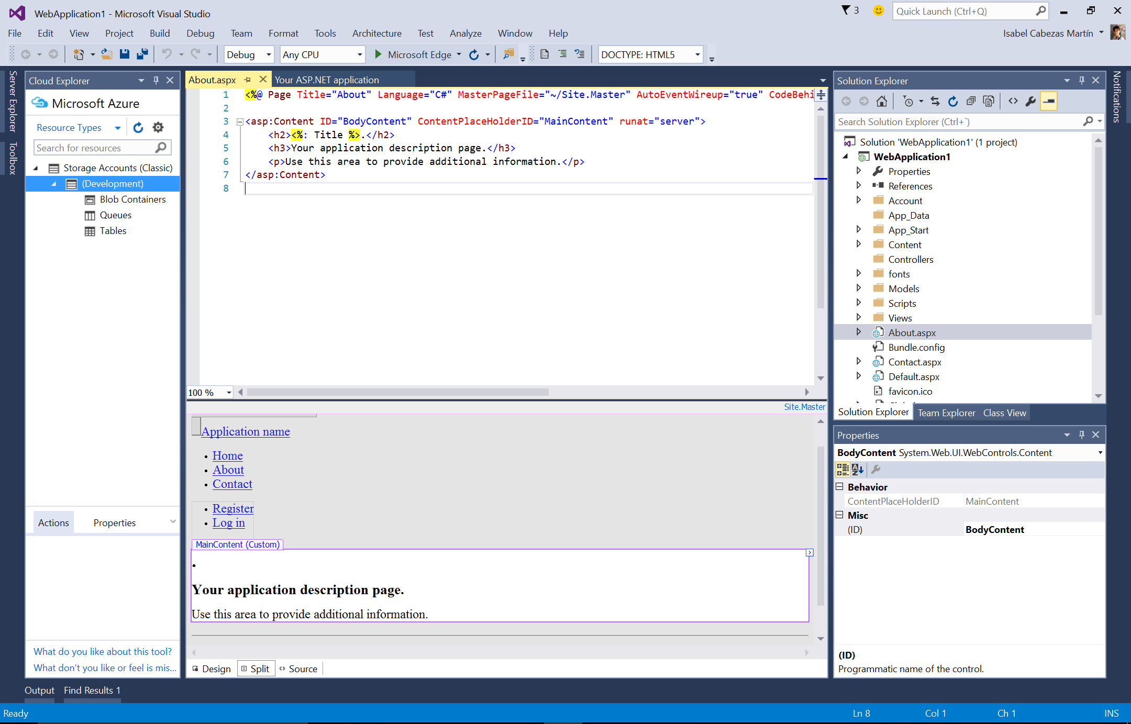
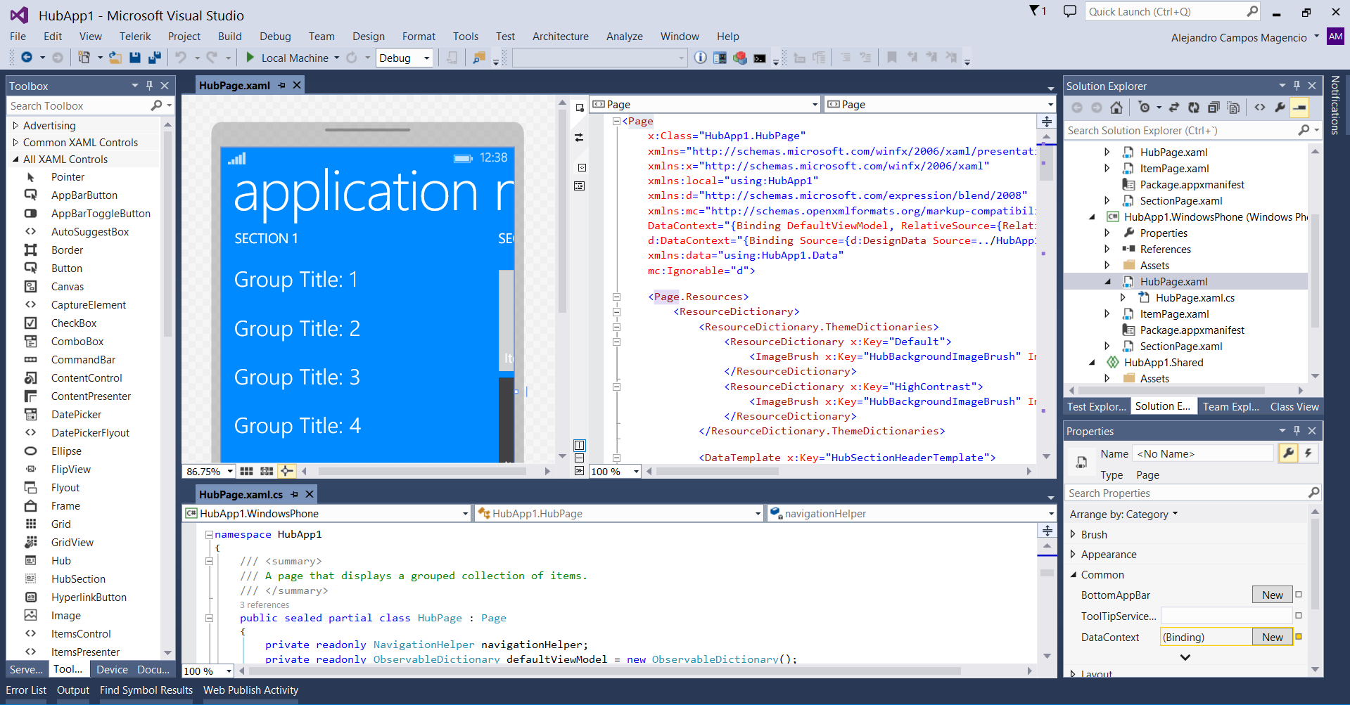
Visual Studio 2015

Slide 8
Demo
Familiarizándonos con Visual Studio
Notes:
Breve explicación sobre el IDE
Al hacer login todas tus preferencias se guardan y se aplican (varios colores)
Actualizaciones en la banderita
Cambiar Fuentes, combinaciones de colores, pesonalizar la posición de los paneles
Básicos del IDE: intellisense, autocompletado, coloreado
Compila en un click. Debugar en un click.
Abrir un Nuevo Proyecto.
Las plantillas.
Las plantillas pueden ser para unp royecto en blanco o con una app “Hola mundo” ya hecho.
Además tenemos varios idiomas: Visual Basic, C#, and JavaScript
Los paneles básicos.
Explorador de soluciones
Explorador de servidores
Coloreo, intellisense.
Debug
Touch Support
Scrolling (tapping-and-dragging on the editor surface on the regular and enhanced scrollbars)
Pinch-to-Zoom
Select a whole line by tapping in the editor margin, and select words by double-tapping them
Invoking the editor context menu by pressing-and-holding
¿Quieres dar feedback? Usa la carita sonriente

Slide 9
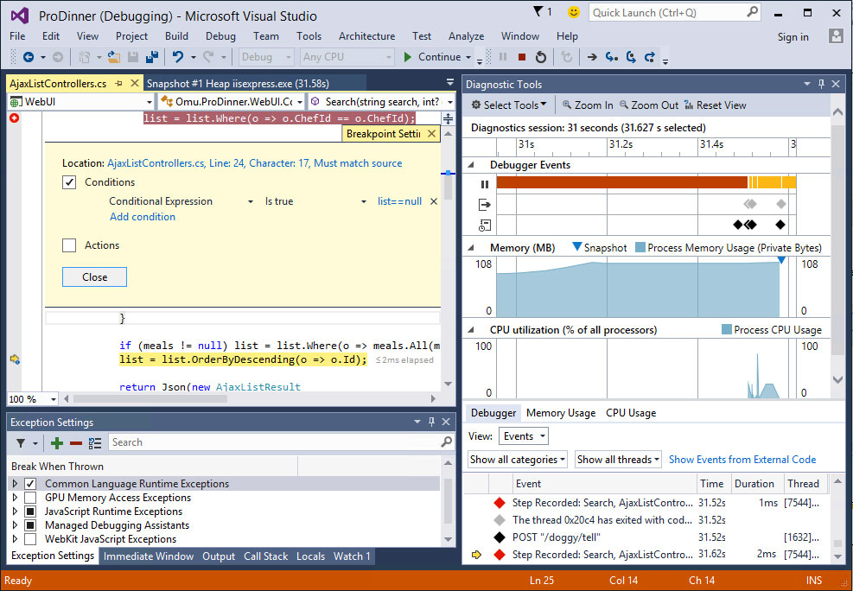
DEMO
DEMO
Notes:
Al hacer login todas tus preferencias se guardan y se aplican (varios colores)
Actualizaciones en la banderita
Cambiar Fuentes, combinaciones de colores, pesonalizar la posición de los paneles
Básicos del IDE: intellisense, autocompletado, coloreado
Compila en un click. Debugar en un click.
- Recorrido por VS - Principales paneles - Aplicaciones - Compilar - Debugar

Slide 10
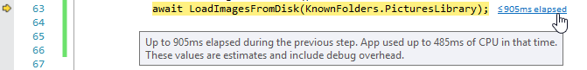
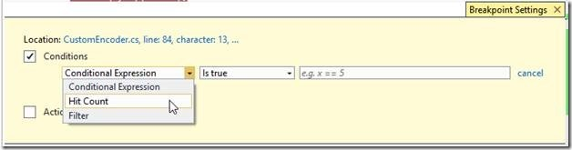
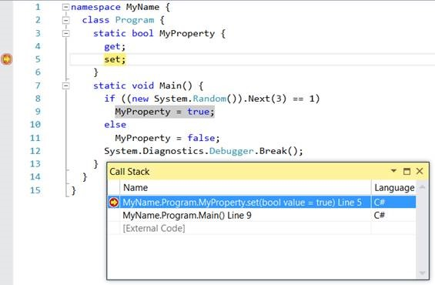
New Debugging Experiences
DEMO ¿cómo debuggar en VS?
What’s New
PerfTips: quickly and easily see performance bottlenecks as you are debugging your application.
Intuitive Breakpoint Settings: Making it a lot easier to change the behavior of breakpoints
Setting breakpoints on auto-implemented properties: Visual Studio 2015 allows you to now set breakpoints in auto-implemented properties and step through the property
Lambdas in debugger windows: Lambdas are now supported in debugger windows

Slide 11
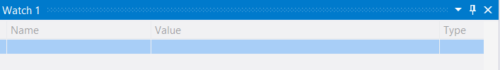
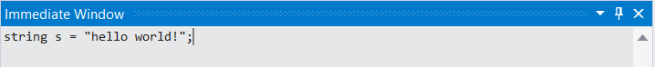
Poll: Debugging
DEMO ¿cómo debuggar en VS?
Watch Window
Immediate Window
Edit & Continue

Slide 12
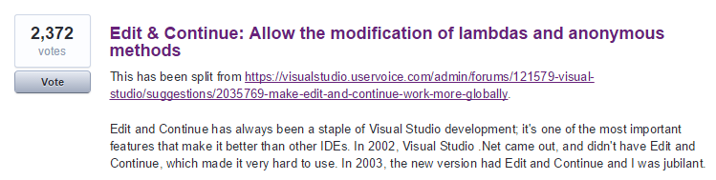
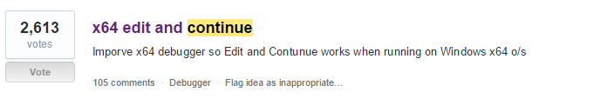
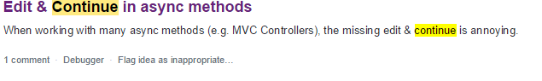
Edit & Continue: We listened!
DEMO
Características
Que se han votado
Y se han añadido

Slide 13


2015
Desarrollo para móvil y multiplataforma
Desarrollo e integración
Productividad

Slide 14


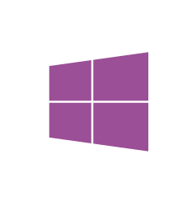
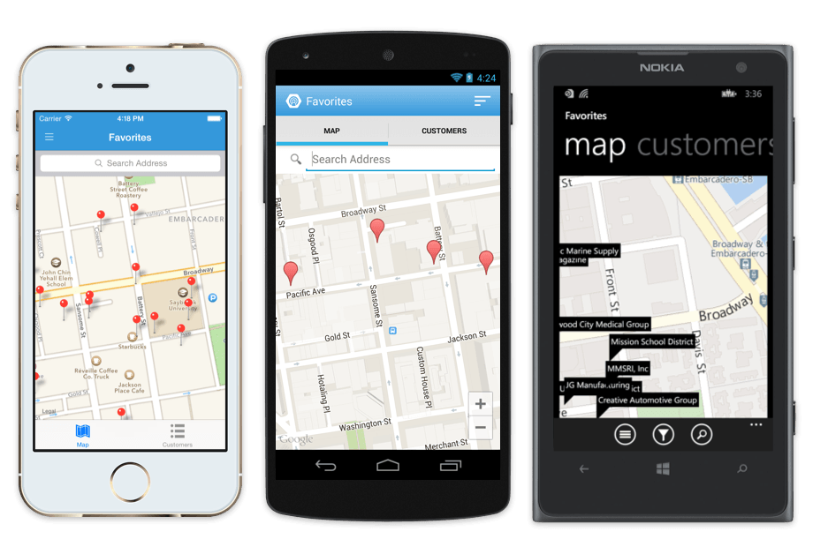



Multi-dispositivo
C# + XAML
Híbridas
Notes:
Open Source
Compatible con .NET Framework
Para Windows, Linux, OS X, Solaris
Para Android, iOS
Para PlayStation 3, Wii, Xbox 360
Xamarin
Basado en Mono
Con C#
Para Windows, OS X
Para Windows Phone, Android, iOS
Cross-platform Development
.NET & Xamarin, Apache Cordova Tooling, C++ cross-platform Libraries, Microsoft made Android Emulator
We Open Sourced .NET and are enabling it to run cross-platform on Windows, Linux and OS X

Slide 15

.NET and Xamarin
NOTAS
Share app logic across platforms
Native apps for Windows, iOS and Android devices using .NET
Most productive and powerful platform for creating native applications
Maximize code reuse with Universal Projects & Portable Class Libraries
100% APIs exposed
Everything you can do in xCode or ADT you can do with Visual Studio
z
Native UI
Native UI
Native UI
C# + XIB
C# + AXML
C# + XAML
Shared
client app C# logic

Slide 16





Cordova tooling in Visual Studio
NOTAS
CSS | HTML
JavaScript | TypeScript
Hybrid-HTML apps
Natural path for web developers targeting devices
Cordova tooling in Visual Studio
Black Box
Productivity of Visual Studio for hybrid apps
Scale to complex Enterprise apps through optional TypeScript support
End-to-end development workflow included for Windows, iOS and Android
Flexibility to use any JavaScript framework

Slide 17
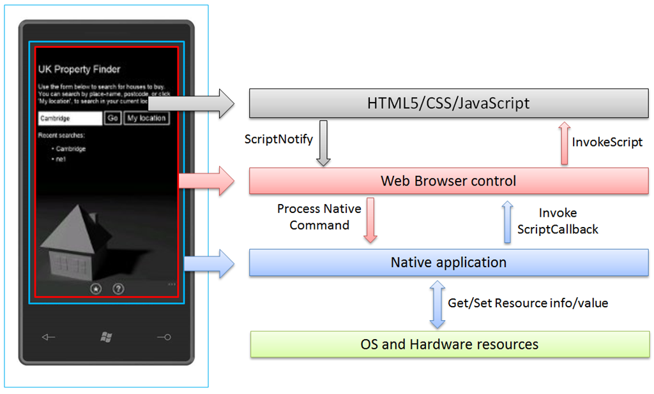
Apps Híbridas
NOTAS
Con Apache Cordova (Open Source, HTML5 y Javascript)
Para Windows, Windows Phone, Android, iOS

Slide 18



.NET Cross-Platform
NOTAS
Services and Web applications
Mobile apps
.NET
Xamarin
Unity
ASP.NET 5
.NET Core
Windows
Linux
Mac OS X
Mobile Development and .NET/Xamarin partnership
.NET Core cross-platform
Mono

Slide 19
Demo Xamarin / Apache Cordova

Slide 20
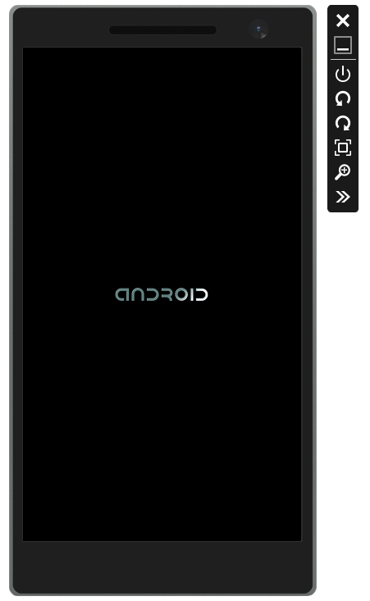
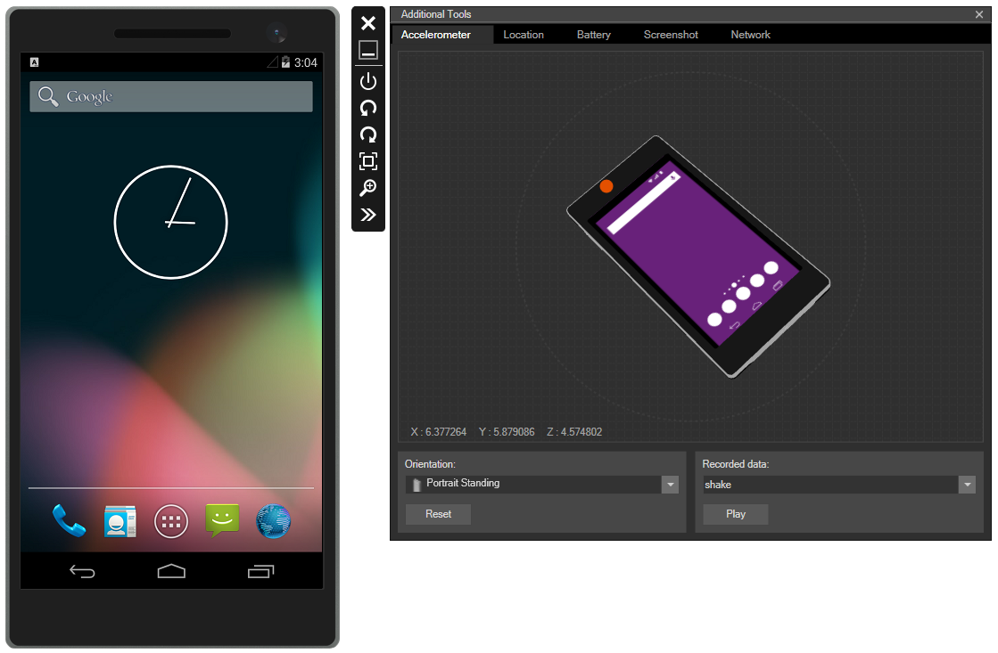
Android Emulator
DEMO
Fast & Reliable
x86 emulation and Hyper-V deliver fast startup and reliable performance
Feature Emulation
GPS/Location, accelerometer, screen rotation, zoom and SD card
Visual Studio Integration
Works with Apache Cordova or Xamarin Projects
Attach Visual Studio debugger, hit breakpoints, view local variables, use the JavaScript Console, inspect the live DOM and CSS using DOM Explorer, etc.

Slide 21
Demo - Abrir, compilar debugar aplicación en Android (emulador de Android)
¿?

Slide 22
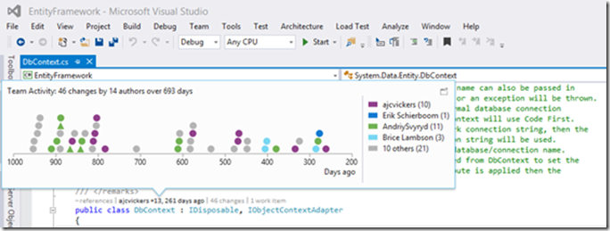
Visual Studio (integración con Github y con Visual Studio Online)
Notes:
CodeLens
Ahora en el indicador de autores de CodeLens para Git se muestra un nuevo popup llamado Team Activity View, que muestra la información de manera más gráfica y sencilla:
Recuerda: Con BizSpark tienes Visual Studio OnLine

Slide 23
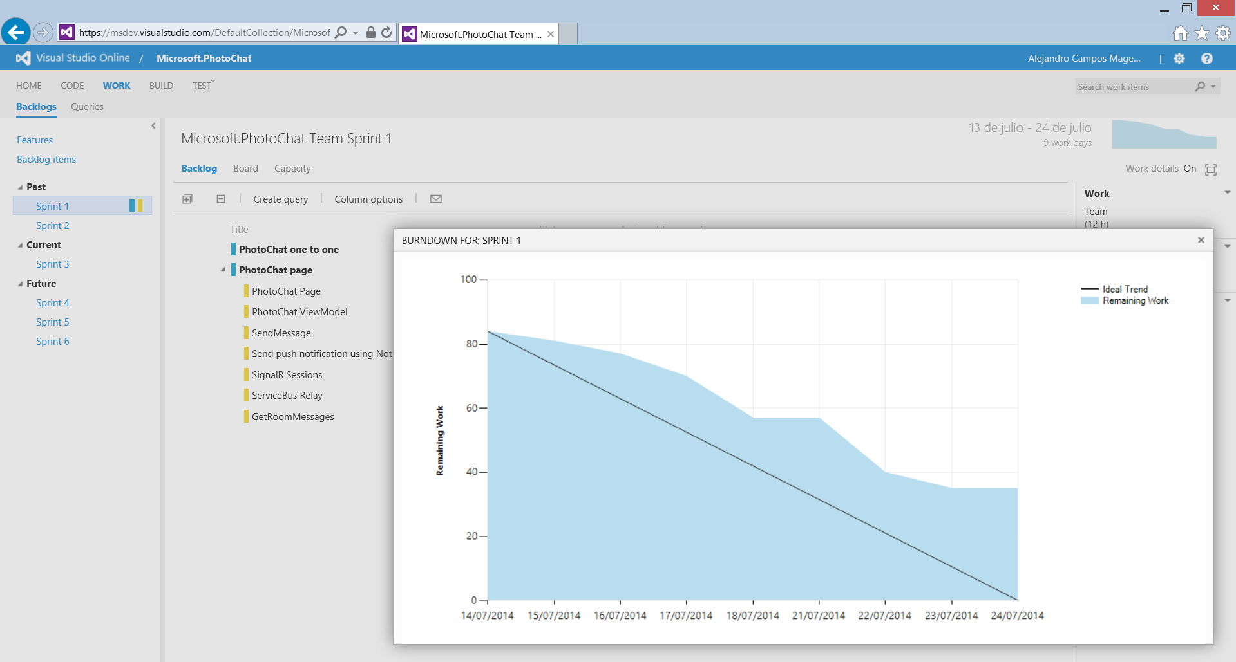
Visual Studio Online
NOTAS

Slide 24
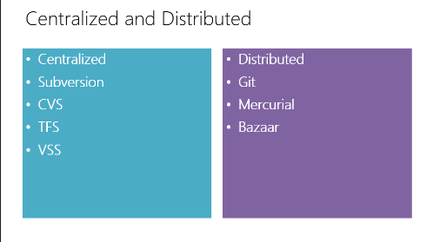
NOTAS

Slide 25
Online
NOTAS
Cinco usuarios gratuitos (más con DreamSpark)
Proyectos privados ilimitados
Gestión de proyectos agile
Integración contínua
Servicios de compilación
Test automatizados
Notes:
http://blogs.msdn.com/b/uk_faculty_connection/archive/2015/08/16/quick-reference-guide-for-visual-studio-online-using-your-dreamspark-account.aspx

Slide 26
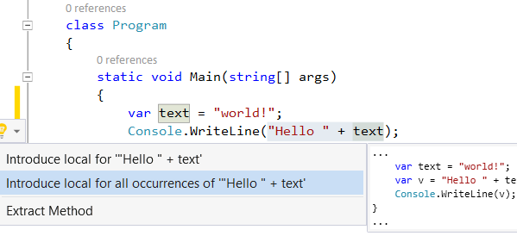
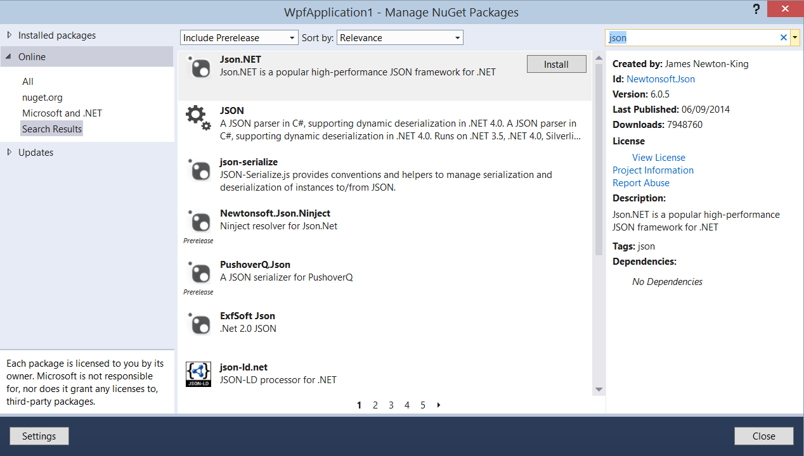
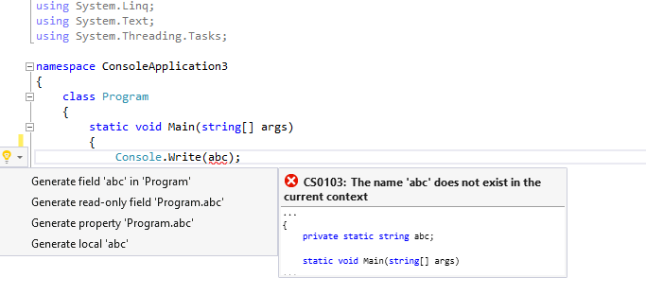
Productividad
Notes:
¿Como te ayuda VS a ser más productivo?
Advanced refactoring
Enabled by Roslyn
Light bulbs
Automatically fix code issues, inline
Live Code Analysis
Real time integrated compiler errors and code analysis
Visual Studio IDE & Code Editor
Compartir proyectos
Bombillas (acciones de desarrollador)
Análisis de código en tiempo real
Mapa de código
CodeLens
Referencias en el código
Integración con control de código fuente

Slide 27
Bibliotecas .NET (NuGet)
EntityFramework
Json.NET
MVVMLight
SQLite
Azure Storage
…

Slide 28
Demo
Productividad en Visual Studio
Notes:
CodeLense
Visual Studio IDE & Code Editor
Compartir proyectos
Bombillas (acciones de desarrollador)
Análisis de código en tiempo real
Mapa de código
CodeLens
Referencias en el código
Integración con control de código fuente

Slide 29
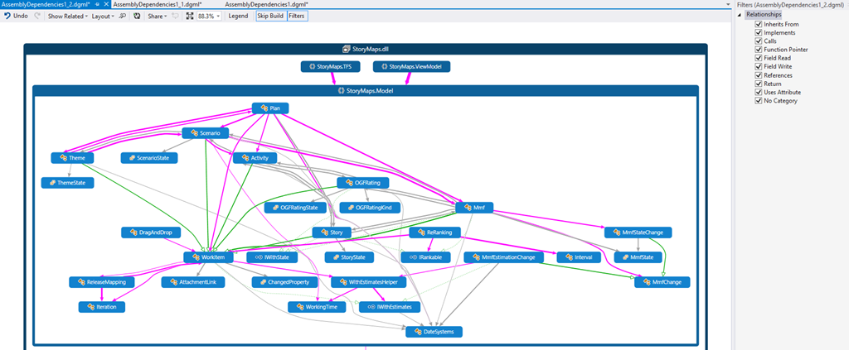
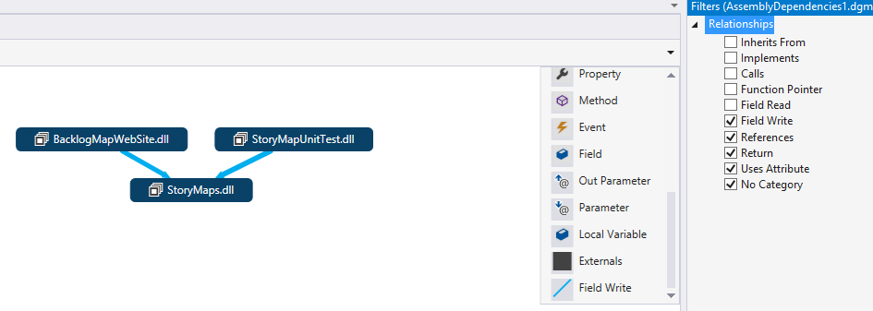
Code Map
DEMO
New Features
Filter link types on Code Map
Drag and drop from object browser or class view
Create a new diagram from selected nodes
Create new blank Code Map from the Architecture menu
Several Performance Improvements

Slide 30
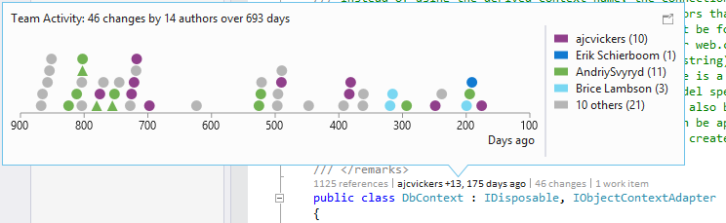
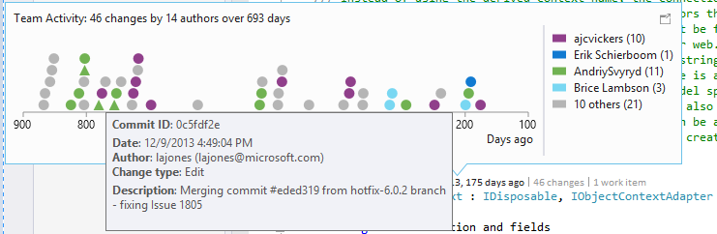
CodeLens
DEMO
Team Activity View
A new view that replaces what was shown before for authors indicators
Designed to make it easier to discover patterns in commits
Hovering over “dots” exposes even more detail
Dark Theme Support
We now support the dark theme for the CodeLens popup

Slide 31
Productividad en Web
HTML Editor
Web Essentials
Diagnóstico
Browser Link

Slide 32
Demo
Editar Web con VS 2015
Notes:
Breve explicación sobre el IDE

Slide 33
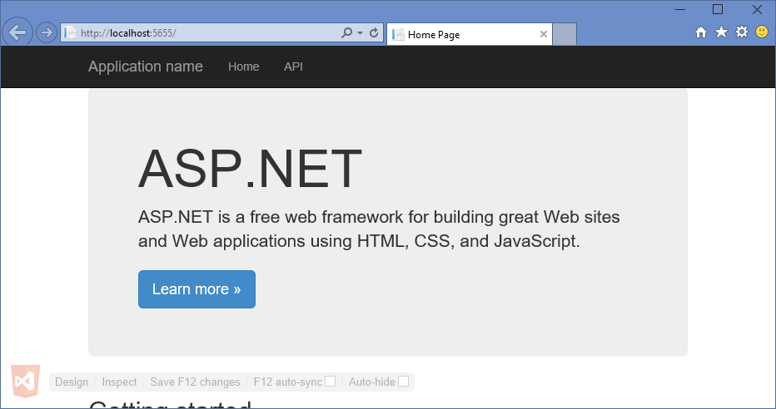
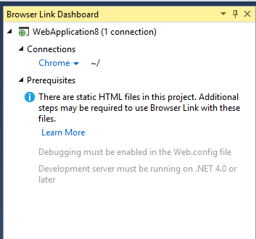
BrowserLink
DEMO

Slide 34
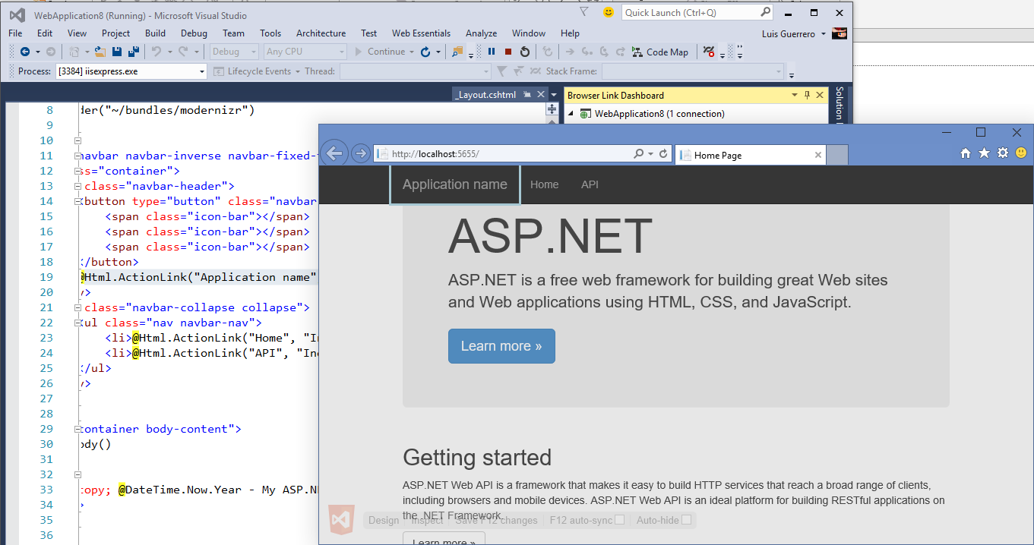
BrowserLink - Inspect
DEMO

Slide 35
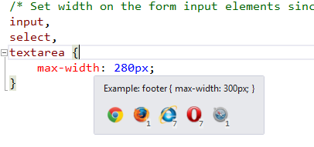
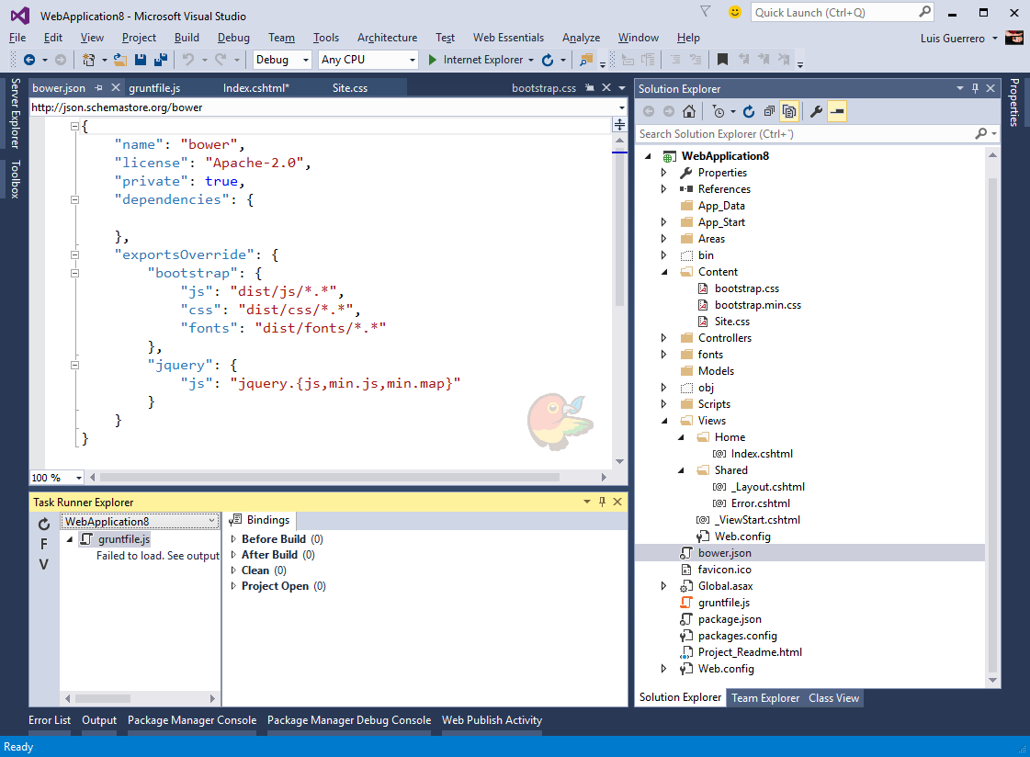
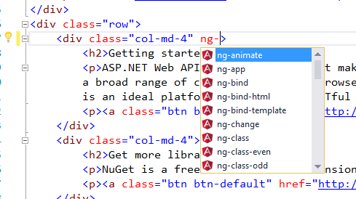
Web Essensials
DEMO

Slide 36
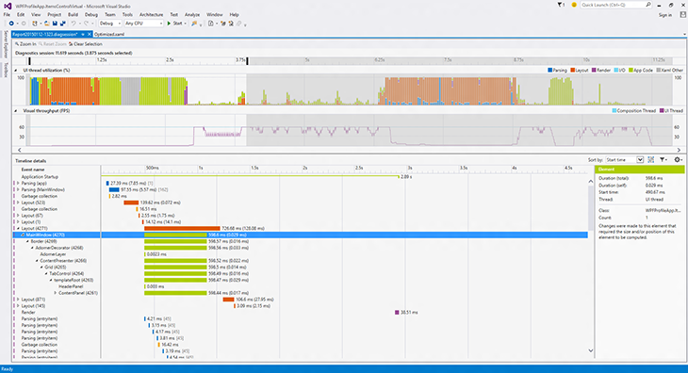
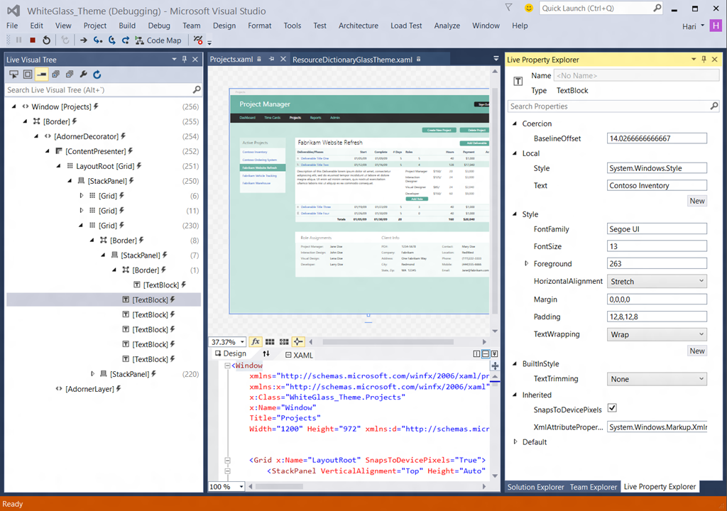
Visual Diagnostics
DEMO
Timeline Tool
Inspect and diagnose performance issues in your WPF and Windows 8.1 applications
Available as part of the Performance and Diagnostics hub,
Shows how much time the application spends in preparing UI frames and in servicing networks and disk requests
Live Visual Tree Inspection
Use a visual selector to find where a part of the UI is in the XAML code
See XAML code as its loaded in real-time

Slide 37
Blend
¿Enseñar Blend?
¿O es demasiado?
Blend in Visual Studio 2015

Slide 38
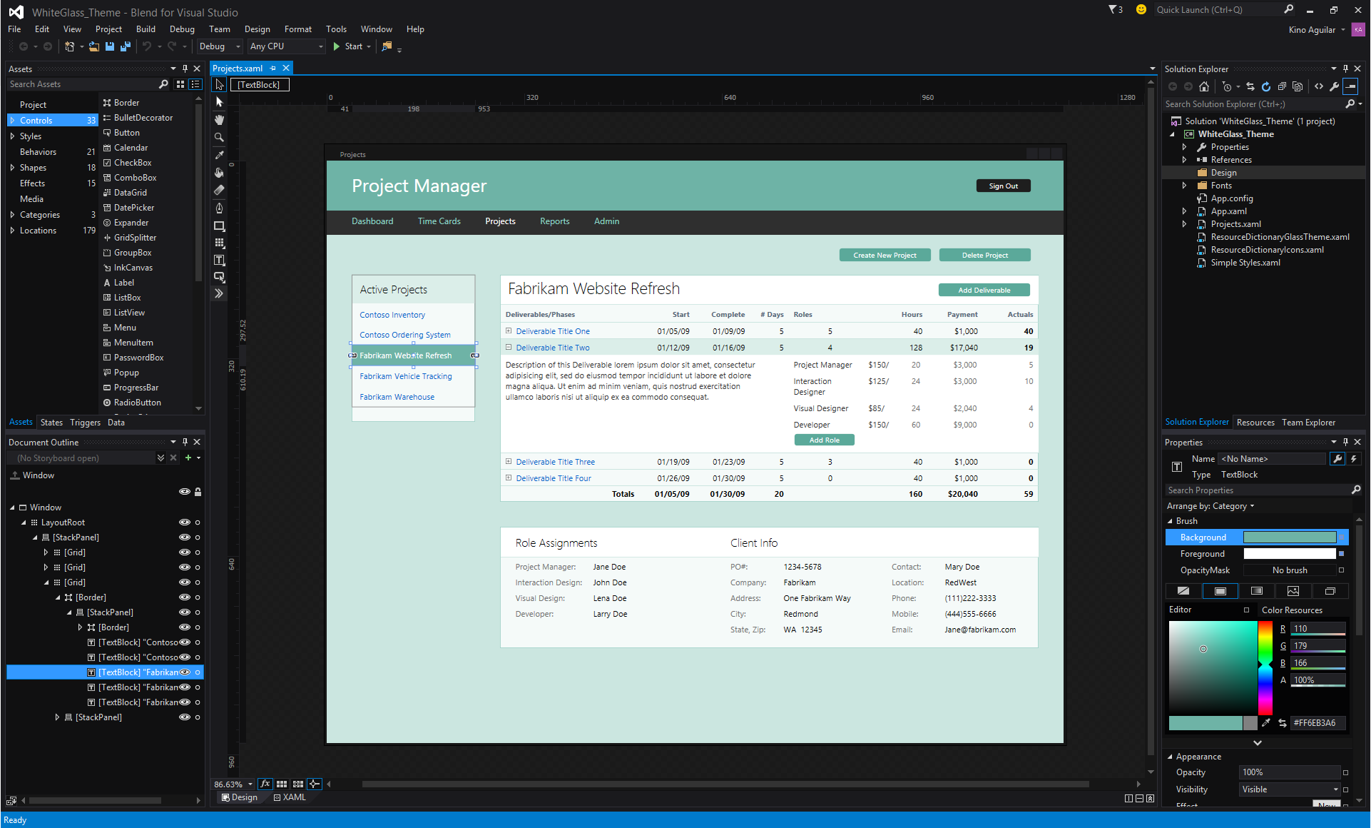
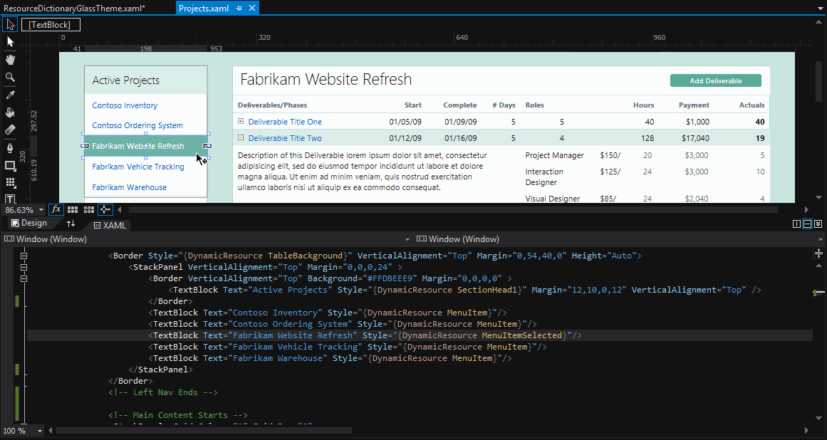
Blend
What’s New
Consistent user interface with Visual Studio
XAML IntelliSense: statement completion, support for common editor operations like commenting and formatting code, and navigation to resources, binding, and code
Basic debugging capabilities: can now debug in Blend, including setting breakpoints in your code to debug your running app
Peek in XAML: View and edit XAML controls and resources within the context in which they are used
(and a lot more…)

Slide 39
Aplicaciones

Slide 40
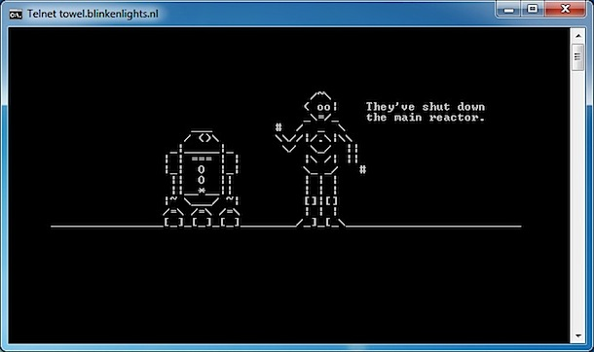
Consola

Slide 41
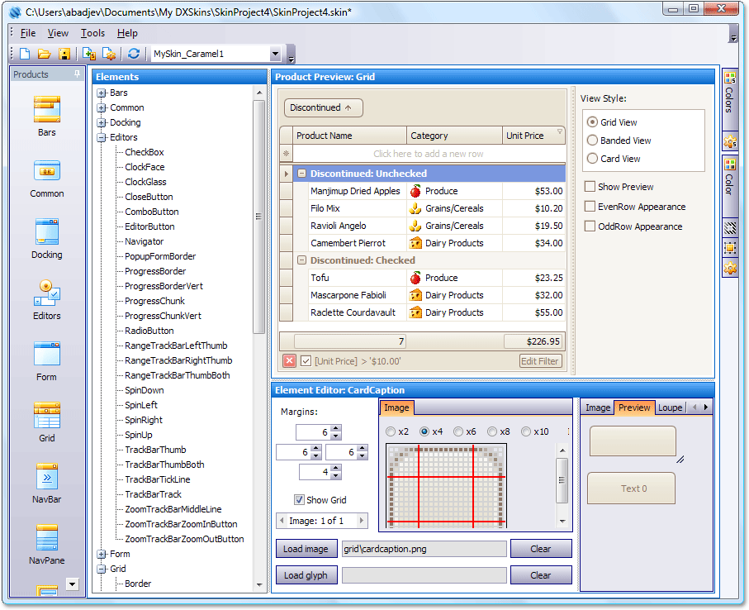
Windows Forms

Slide 42
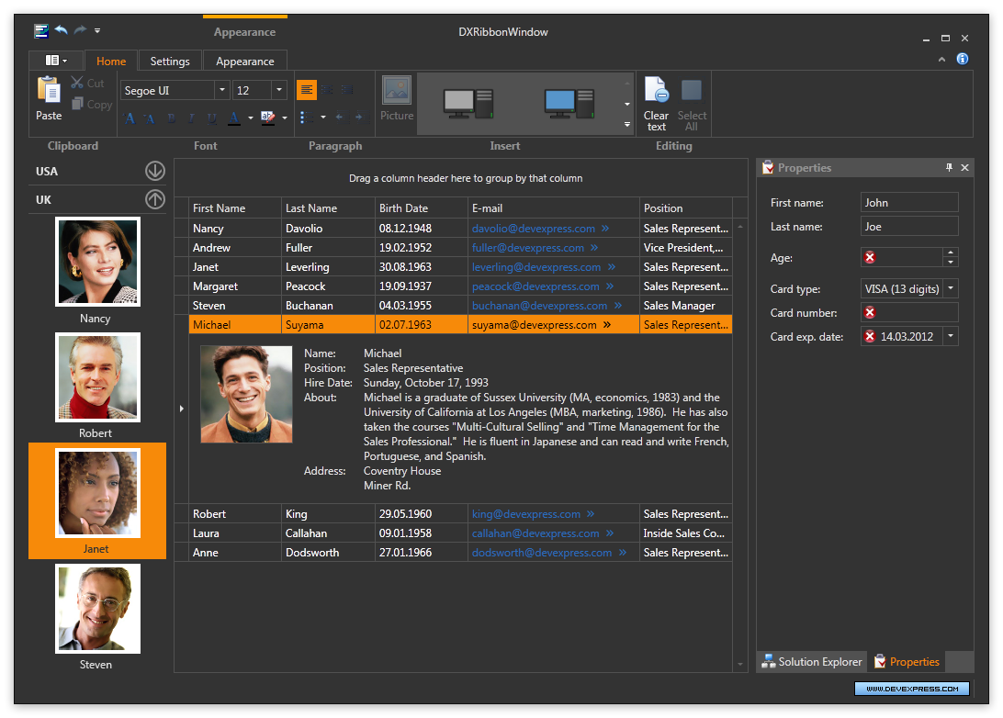
WPF (Windows Presentation Foundation)

Slide 43
Demo - Abrir, compilar aplicación WPF

Slide 44
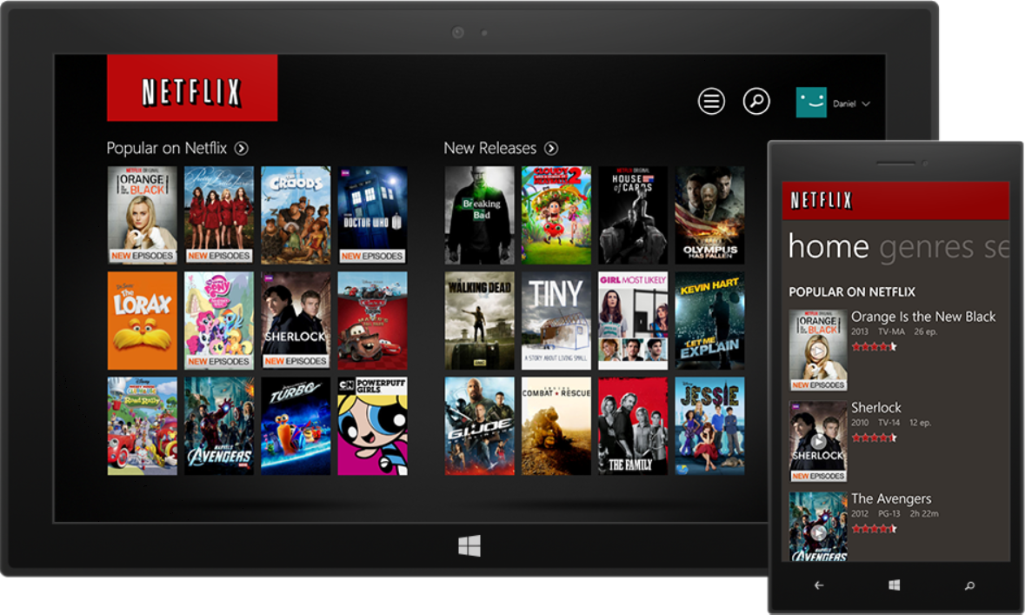
Universal Apps
Tienda
Windows y
Windows Phone

Slide 45

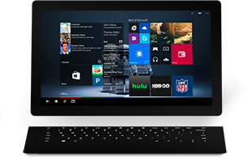





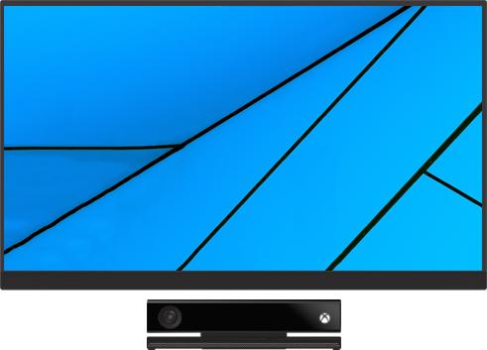
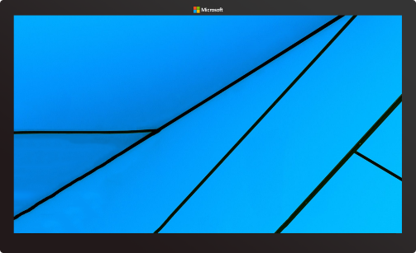
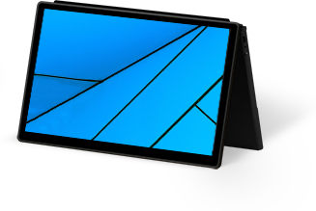
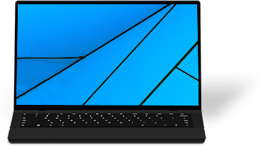
WINDOWS 10
PPI

Slide 46
Demo - Abrir, compilar aplicación UWP

Slide 47
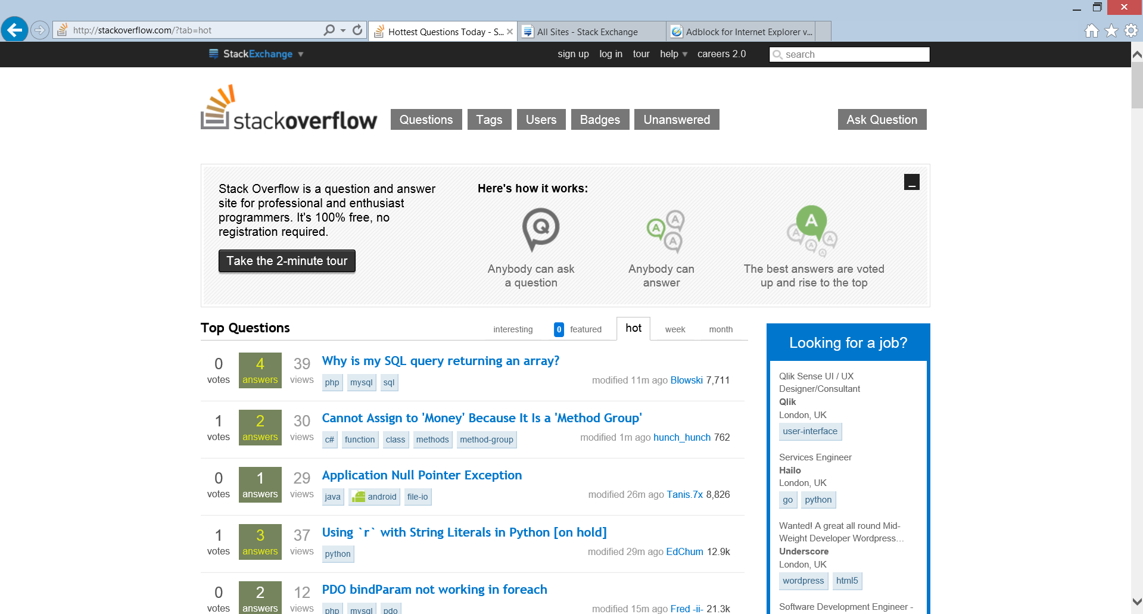
ASP.NET MVC (Open Source)
¿?

Slide 48
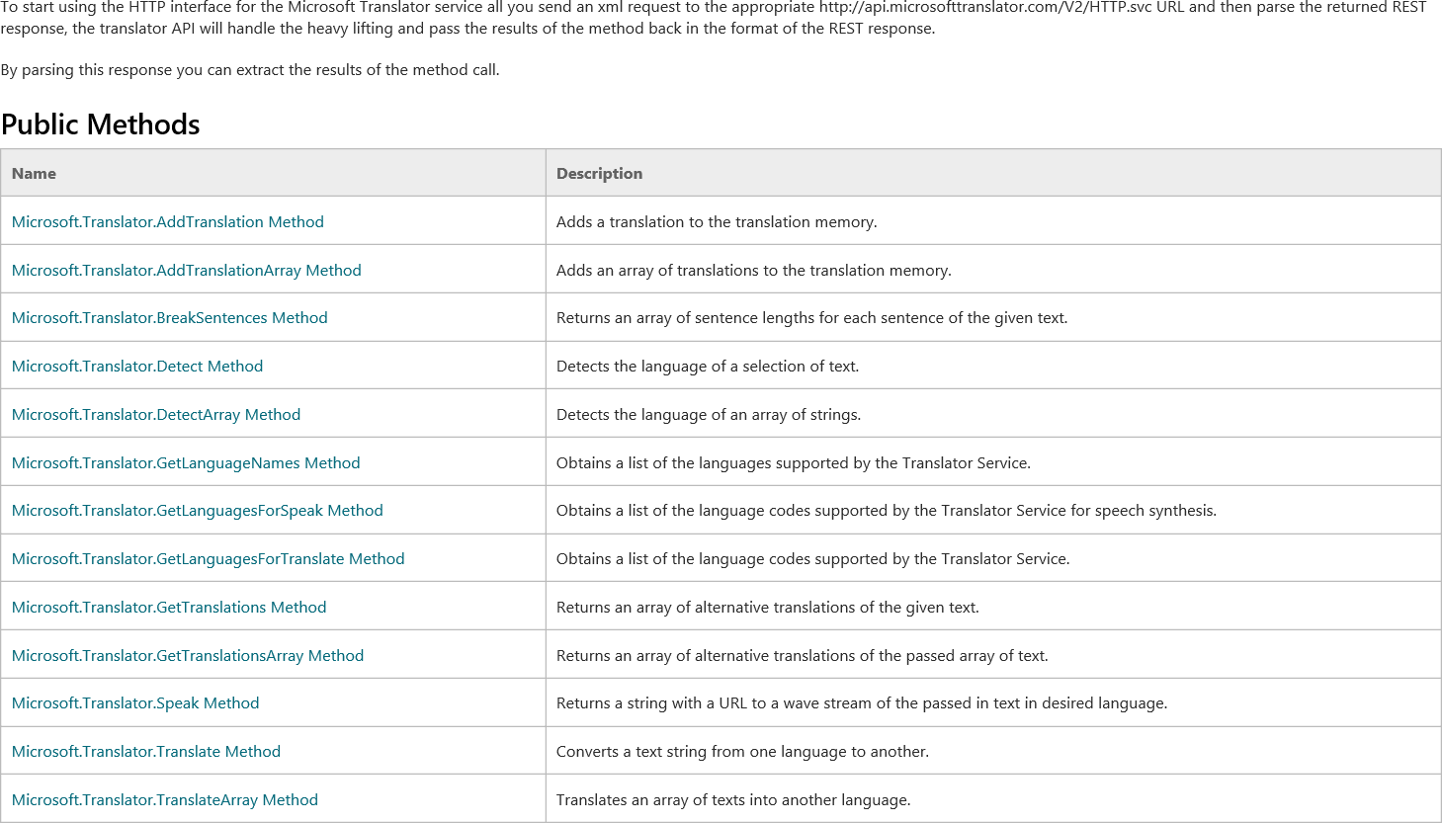
ASP.NET Web API (Open Source)
¿?

Slide 49


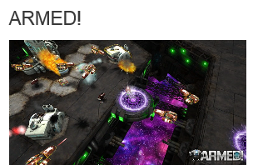



MonoGame
Open Source, basado en Mono
Para Windows Phone, Android, iOS
Para Windows, Windows Store, Linux, OS X

Slide 50

Con C#
Unity
Multi-platforma
Notes:
Para Windows Phone, iOS, Android, BlackBerry
Para Windows, Windows Store, Mac, Linux
Para Xbox 360, Xbox One, PS3, PS4, PSVita, Playstation Mobile, Wii U
Para Unity Web Player

Slide 51
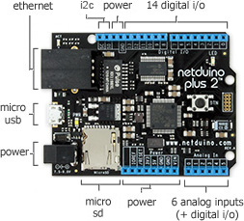
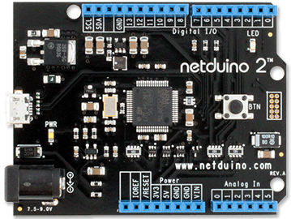

Internet of Things (IoT)
.NET Micro Framework
Open Source

Slide 52
Demo - Abrir proyecto en Unity

Slide 53
Visual Studio es más que .NET

Slide 54


Our Vision: Every App & Every Developer
Visual Studio Online
Visual Studio
.NET
Notes:
C#, Visual Basic, F#, C++, Python, Node.js
LESS, TypeScript, Saas
New refactoring features added such as Rename Symbol, Function Extract and much more
New GPU Usage Tool to help customer understand
Improved Graphics Diagnostics
Faster Build Times (via Incremental linking for static libraries)
En C++
New refactoring features added such as Rename Symbol, Function Extract and much more
New GPU Usage Tool to help customer understand
Improved Graphics Diagnostics
Faster Build Times (via Incremental linking for static libraries)

Slide 55

Less

Slide 56

TypeScript

Slide 57
Visual Studio (integración con Gulp/Grunt bower y npm)
Añadir captura de pantalla
Con LESS

Slide 58

Extensiones de Visual Studio
Herramientas
StyleCop
Productivity Power Tools
Bing Developer Assistant
Application Insights Tools
Xamarin
Visual Studio Tools for Unity
…
SDKs
Windows
Windows Phone
Microsoft Azure
…

Slide 59
Universal Apps con HTML5 y JavaScript
Tienda
Windows y
Windows Phone

Slide 60
Aplicaciones Web
Antes
El servidor responde HTML y el navegador dibuja el HTML
Ahora
Cliente/Servidor
SPA (Single Page Application)
Tecnologías soportadas por Visual Studio
ASP.NET MVC + WebAPI + Entity Framework
MEAN Stack: Mongo + Express + Angularjs + Node.js
Python: Phyton + Django + sqlite3
Node.js & Python Tools for Visual Studio

Slide 61
C++ Language Features & Code Editor
C+11 & C++ 14 Support
Enhanced support for C++ language features
Initial support for certain C+ 14 language features
Bugs Fixes, a lot of them
Just in “Preview” release alone, Over 400 compiler bugs fixed (179 from customers through Microsoft Connect)
Productivity

Slide 62
Other Languages
Visual F# for Visual Studio 2015
Preview tooling now available, with a stable released expected later this year
Python?
Not yet available, support for Python using Visual Studio 2015 is coming later this year
Node.js?
Preview tooling now available, with a stable released expected later this year

Slide 63
Demo - Abrir proyecto Python - Abrir proyecto en NodeJS - Abrir proyecto JAVA

Slide 64

¿Y en MacOS y Linux?

Slide 65

Visual Studio Code preview

Slide 66
Demo Abrir Visual Studio Code

Slide 67

Vamos a centrarnos en los controles UI para desarrolladores y en CLI, pero tenemos mucho más.
Creamos un proyecto Ionic usando CLI *
Vamos a hacer un resumen / destacar las características que tiene Visual Studio Code y que hace que se integren muy bien con este proyecto en Ionic.
Notes:
Por ejemplo, vamos al fichero bower.json
Innmediatamente vemos que VS code nos está indicando un error con el valor de esta propiedad de “Private”.

Slide 68

Esto es porque no puede ser un string, debería ser un booleano.
Lo corregimos:

Slide 69

ahora añadimos una dependencia más:
pon doble comilla “” y ctrl + Espacio.
Aparece la lista de intellisense.

Slide 70

Ctrl + Shift + Tab → Buscar un fichero → Escribir services.js

Slide 71


Cuando abrimos service.js.
Hacer notar que “no encuentra angular”:
(ponerse encima para que muestre el mensaje)

Slide 72


Si ponemos el ratón encima sale una bombilla:
Que nos ayuda a corregir el problema:
Elegimos “Add ///reference to 'angularjs/angular.d.ts”
(o Download type definition angular.c.ts)
E inmediatamente deja de estar subrayado ondulado verde.

Slide 73

Lo bueno de esto, es que ahora, cada vez que pongamos angular, tenemos disponisble el intellisense:
Ahora VS code entiende definiciones javascript , typescript y más lenguajes.

Slide 74
Si con el botón derecho, hacemos click sobre “buscar todas las referencias”, también buscará todas las referencias que tiene ese objeto en el texto.

Slide 75

Aparecen todas las referencias.
Navegamos con el menú derecho.
Y sobre esta ventana, también podemos editar.
Además, si hacemos doble click sobre una de estas referencias, se abre el archivo en la página principal.
Ahora en una de las referencias podemos hacer “ir a la definción” (go to definition) en el menú contextual, y el editor navegará hasta la definición.

Slide 76

Ahora en una de las referencias podemos hacer “ir a la definción” (go to definition) en el menú contextual, y el editor navegará hasta la definición.
Ctrl + P → y escribe chat-de
para abrir chat-detail.html
Escribe en la linea 7
<div> <span>
Muestra intellisense, y te sugiere la etiqueta de cierre.

Slide 77

Nos vamos a la linea 9:
<ion-content class="padding">
y escribimos, después de “padding”: ng-i
Y vemos las opciones.
También tiene integración con angular.
Como Ionic está encima de angular, podemos ver que soporta el intellisense en ionic/angular.
Con solo poner ng- tenemos todas las opciones de angular disponibles, como directivas angular, o ng-bindtemplate, etc...

Slide 78

Las aplicaciones en Ionic se suelen hacer con Saas.
Ctrl+P y buscamos → _variab
para abrir el fichero variables.scss.

Slide 79

Este es el fichero donde están definidas todas las variables que tienen que ver con los estilos de toda la aplicación.
Lo primero que vemos es una leyenda de colores. Vemos la definición de colores en Sass y VS Code nos la muestra con un cuadrado de color, para que nos hagamos a la idea de cuál es cada uno.

Slide 80

Podemos darle al botón derecho y buscar todas las referencias a uno de esos colores:

Slide 81

Y ver en todos los sitios en los que se usa ese color, puedo navegar entre ellos y efectivamente si hago doble click en alguno, ireemos a la parte del código en el que se usa.
Si una de esas referencias hacemos un “go to definition”, de nuevo viajaremos a la definición de la variable (en el archivo _variables.scss).

Slide 82

Automatización de la ejecución de Tasks:
Cuando creamos un proyecto de Ionic, este crea por defecto un fichero gulp llamado gulpfile.js
Este fichero contiene las tareas que queremos generar de forma automática antes de subir nuestros ficheros al servidor, por ejemplo, aquí tenemos la tarea sass, que lo que hace es compilar nuestros archivos Sass, los mete en www/css y además los minifica.

Slide 83

Sacar la consola de comandos:
Ctrl + Shift + P
y escribir:
run task
(seleccionar esta
entrada).

Slide 84

Automáticamente detecta las tareas que hay en el fichero gulp
Notes:
Esp es lo que dice en el video, pero es……
¡! Mentira,
encuentra las del fichero (task.json)

Slide 85
Tasks:
build ios – sólo compila en ios
install – primero hace git-check y ejecuta un bower.comands.install()
git-check –
run – ionic run android
build android – ionic build android
serve – ejecuta en página web. Le he añadido un –address localhost (para que se ejecute en localhost)

Slide 86
¿Quieres saber más?

Slide 87

Microsoft Virtual Academy
Aprendiendo a programar
Programming in C# Jump Start
Building Blocks: JavaScript and C#
Twenty C# Questions Explained
Y más: ASP.NET MVC, apps móviles, juegos…

Slide 88
¿Preguntas?

Slide 89
Espacio para QR

